Slide 1
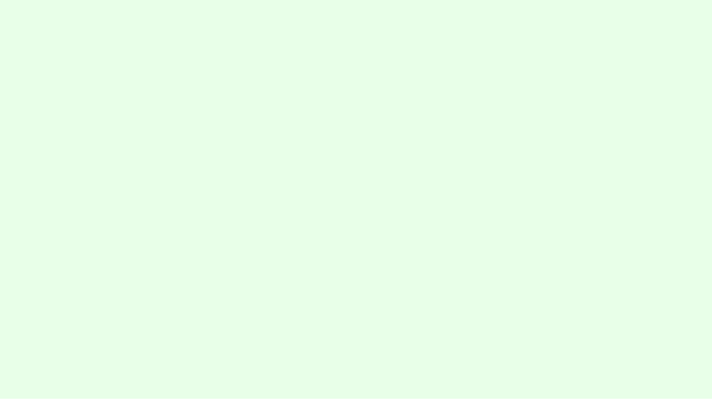
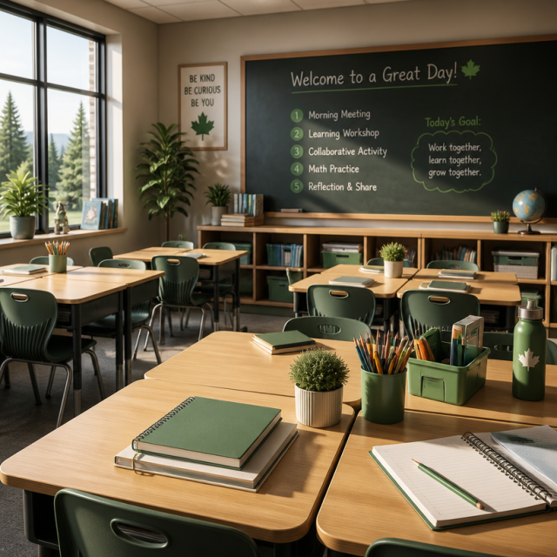
Nos choix et leurs conséquences
Comprendre notre code de vie en classe de 6e.

Slide 2
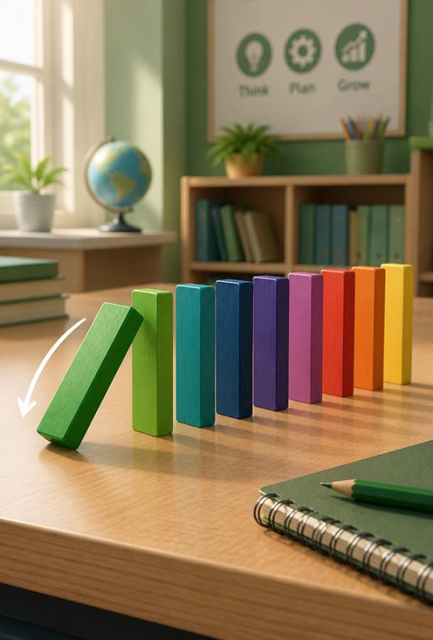
Une question de choix
Chaque geste posé en classe produit un impact direct sur le groupe. Quand tu lances une balle de papier ou écoutes attentivement, que provoques-tu autour de toi?
🧠
À retenir
Une action entraîne toujours un résultat pour toi et tes camarades.

Slide 3
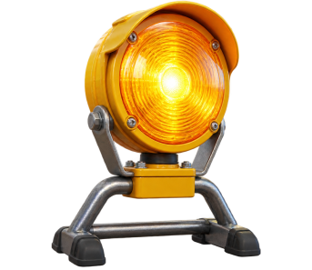

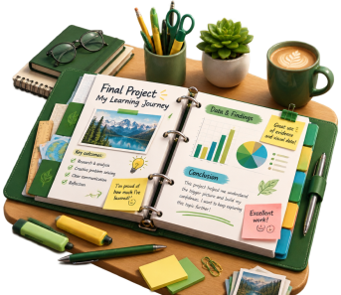
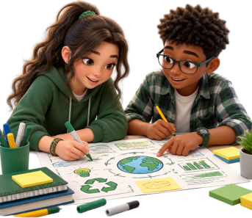
Les mots clés à retenir
Avertissement
Un signal bienveillant pour t'aider à te corriger.
Responsabilité
Prendre en charge ses paroles et ses gestes.
Conséquence
Le résultat direct et logique d'une action.
Comportement
Ta manière d'agir et de réagir en groupe.

Slide 4
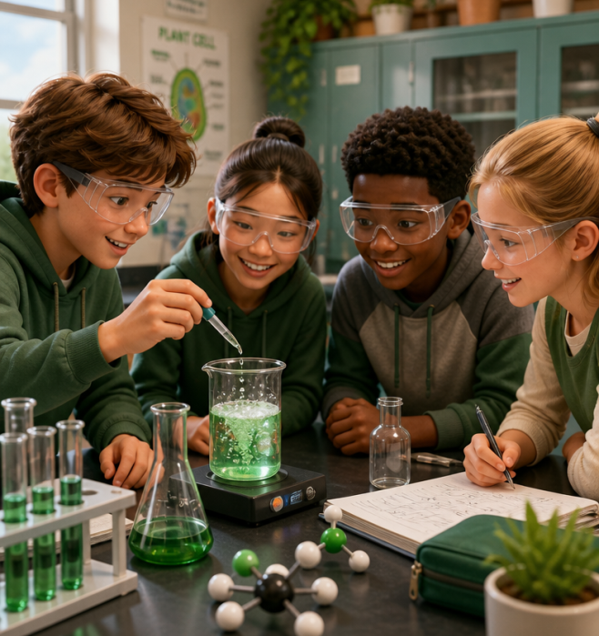
Pourquoi avons-nous un code de vie?
Notre code de vie n'existe pas pour punir, mais pour garantir à chacun le droit d'apprendre dans le calme et la sécurité.
En classe, la liberté de l'un s'arrête là où commence le respect des autres. Chacun contribue à cette ambiance de travail harmonieuse.
🔑
Point clé
La confiance grandit quand chacun respecte les règles convenues.

Slide 5
Nos 3 étapes claires : 1-2-3
1. L'arrêt direct - Je demande l'arrêt immédiat du comportement pour te donner une chance de te reprendre.
2. La discussion - Nous nous rencontrons à la récréation ou un autre moment pour analyser la situation calmement.
3. La famille - Une communication est transmise à tes parents pour établir ensemble un plan de redressement.

Slide 6
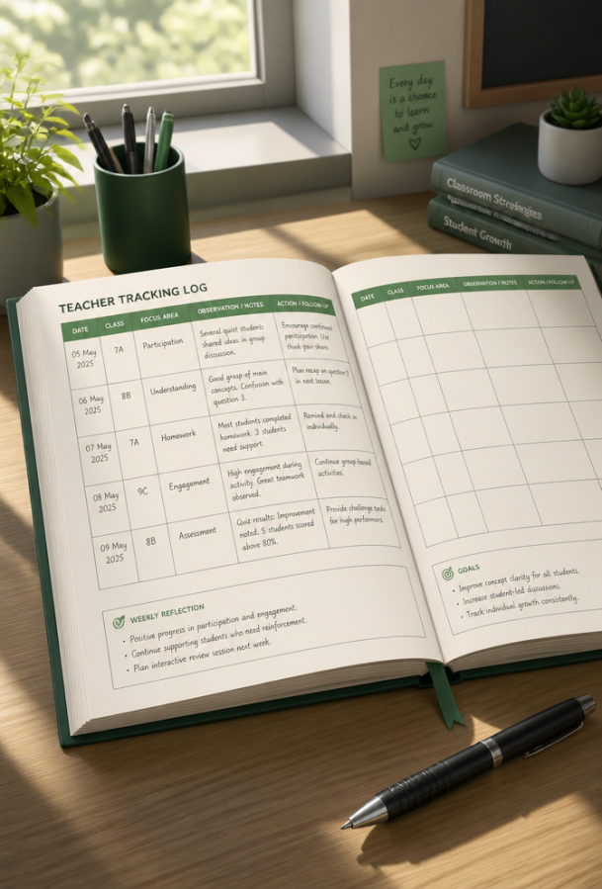
Le registre de suivi
Chaque intervention est notée dans un registre personnel de suivi afin de garder des faits précis et justes pour tout le monde.
Ce registre documente la date, le geste posé, l'avertissement et la discussion tenue. Il permet d'observer tes progrès au fil des semaines.
🔍
Exemple
Les faits notés éliminent les malentendus et protègent chaque élève.

Slide 7
La fiche à imprimer
Protocole officiel
1. Stop immédiat au comportement inapproprié.
2. Rencontre et discussion à la récréation.
3. Avis formel et appel aux parents.
Mon engagement d'élève
Je reconnais mon erreur dès le premier rappel.
Je participe honnêtement à la discussion.
Je collabore avec mes parents pour réparer.
🧠
À retenir
À conserver dans la première pochette de ton cartable.
🔑
Point clé
Signature de l'élève et des parents requise au verso.

Slide 8

Écoute : La mise en pratique
Écoute l'audio et réponds aux questions
Une intervention en classe
▶ Lire l'audio
1
Quel geste reproche-t-on d'abord à Julien?
2
À quelle étape du système de conséquences cette scène correspond-elle?
3
Que prévient le professeur si le bavardage continue?
4
Quelle attitude Julien choisit-il d'adopter à la fin?

Slide 9
Écoute : La mise en pratique
✅
Vérifie tes réponses ci-dessous
Une intervention en classe
▶ Lire l'audio
1
Julien interrompt et bavarde bruyamment pendant que les autres travaillent.
2
Elle correspond à l'étape 1, le rappel direct pour faire cesser le comportement.
3
Ils devront se rencontrer à la récréation pour discuter, ce qui est l'étape 2.
4
Il s'excuse calmement et reprend immédiatement son travail de français.

Slide 10
Ordre des conséquences
Place dans le bon ordre chronologique les étapes prévues lorsque le code de vie n'est pas respecté :
L'enseignant demande l'arrêt immédiat du comportement non souhaité en classe.
Une discussion obligatoire a lieu à la récréation ou à un autre moment convenu.
L'enseignant note l'intervention dans son registre de suivi pour garder des faits précis.
Une communication formelle est envoyée aux parents pour signaler la situation.

Slide 11
Ordre des conséquences
✅
Place dans le bon ordre chronologique les étapes prévues lorsque le code de vie n'est pas respecté :
1
L'enseignant demande l'arrêt immédiat du comportement non souhaité en classe.
2
L'enseignant note l'intervention dans son registre de suivi pour garder des faits précis.
3
Une discussion obligatoire a lieu à la récréation ou à un autre moment convenu.
4
Une communication formelle est envoyée aux parents pour signaler la situation.

Slide 12

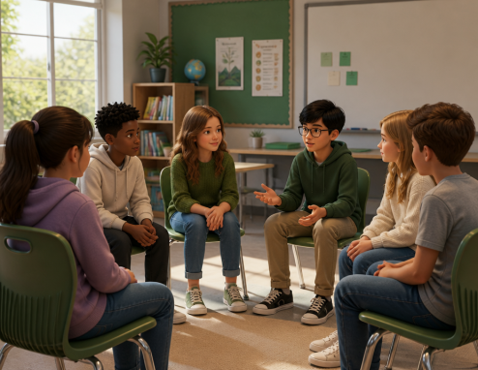
Échange : Grandir de nos erreurs
Pourquoi est-il rassurant pour toute la classe de savoir exactement quelles étapes l'enseignant appliquera en cas d'écart?

Slide 13
Échange : Grandir de nos erreurs
✅
Tu aurais pu dire...
Cela élimine l'arbitraire et le sentiment d'injustice.
Chaque élève sait à quoi s'attendre s'il dépasse une limite.
Le premier rappel permet de corriger son tir avant toute sanction.

